Slide 1
Тема урока:
Путь в школу.

Slide 2
Сегодня на уроке:
- вы узнаете новые слова;
- закрепите правила дорожного движения;
- будете слушать текст, отвечать на вопросы;
- сможете составить рассказ по картинке;
- познакомитесь с буквой Я.

Slide 3
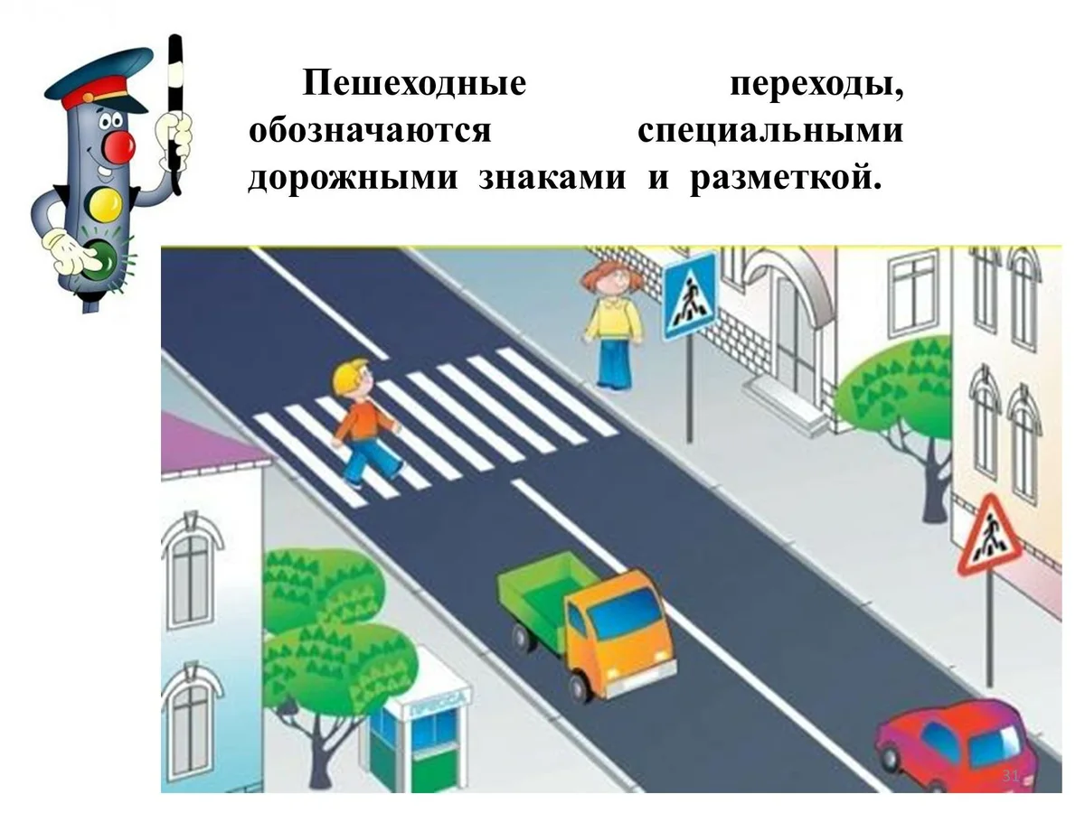
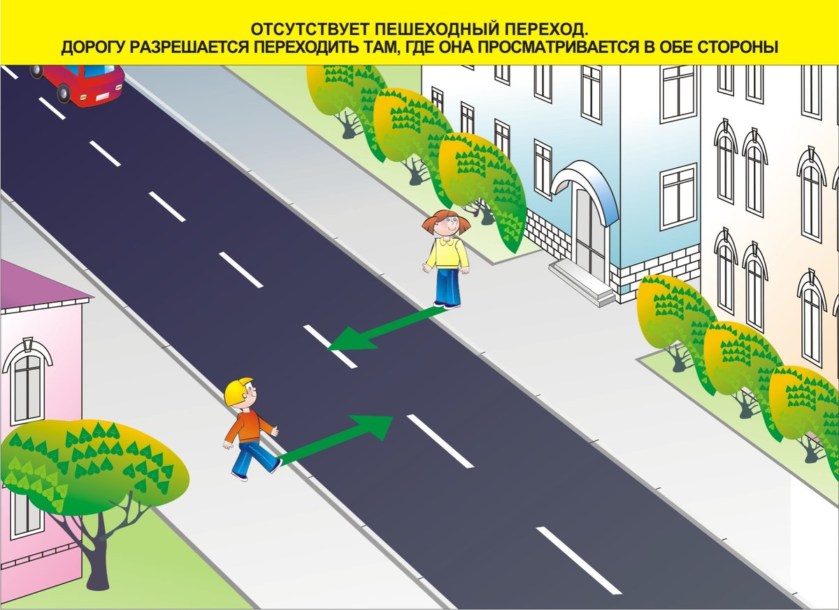
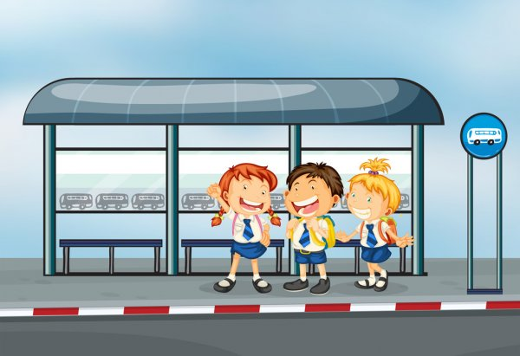
Рассмотрите картинки и запомните опасности, которые встретились детям по пути в школу.
Переход
Проезжая
часть дороги
Остановка

Slide 4
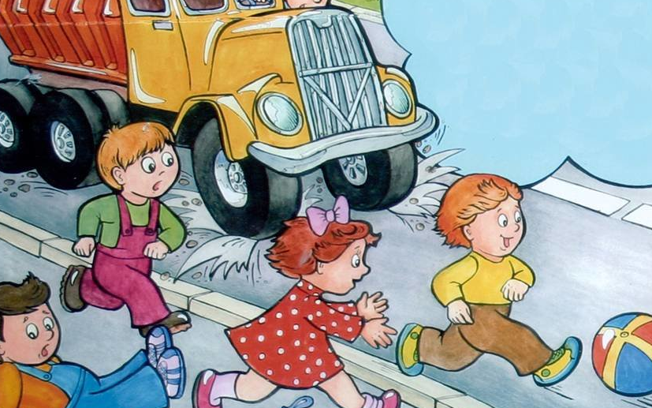
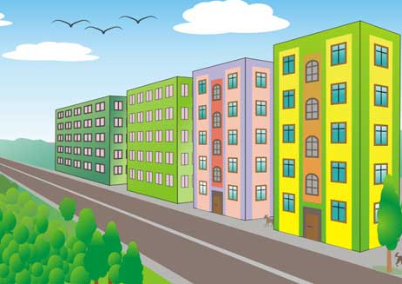
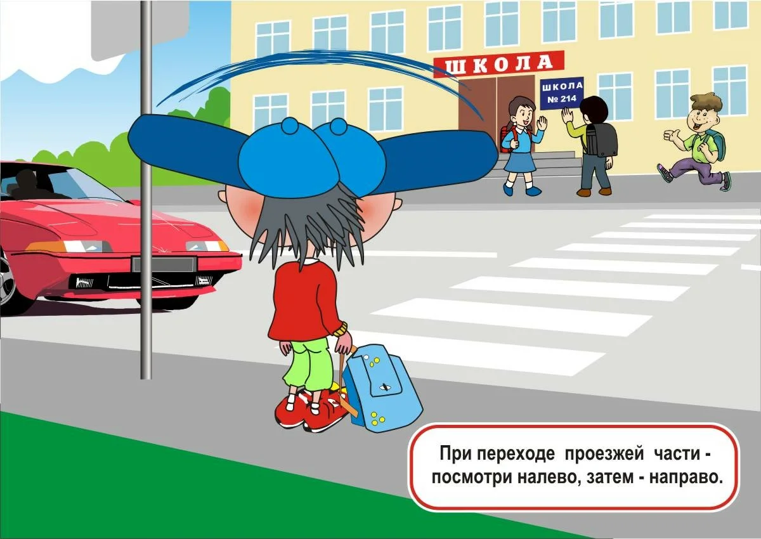
Послушайте и запомните!
Улица – көше
Опасность – қауіп- қатер

Slide 5
Послушайте и запомните!
УЛИЦА
ОПАСНОСТЬ

Slide 6
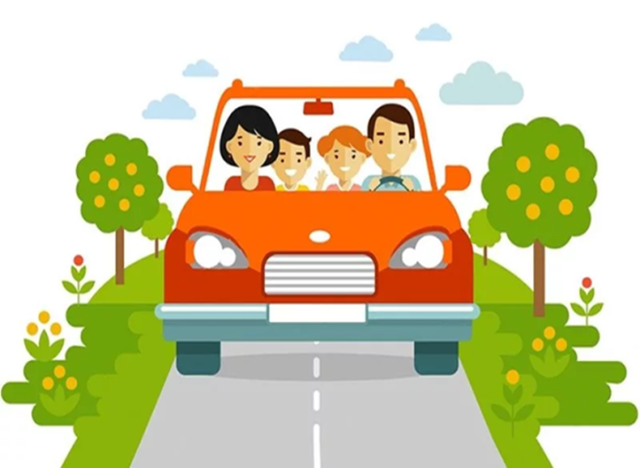

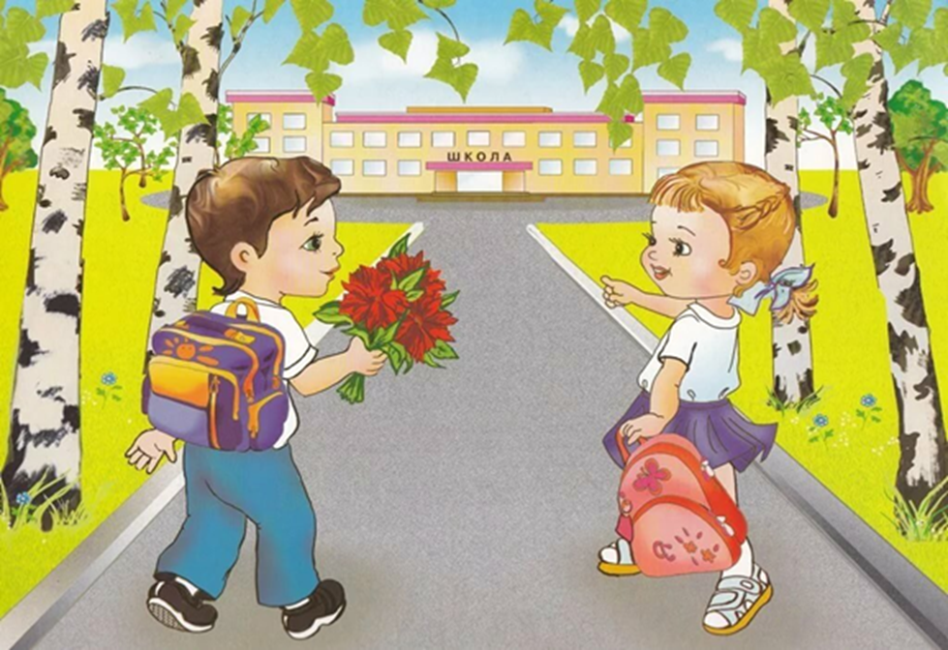
Послушайте текст. Прохлопайте ритмический рисунок предложений.
Ответьте на вопросы.
Аня и Амир идут пешком.
Санат едет на машине.
Аня и Амир идут по тротуару.
Санат едет по дороге.
Кто идёт пешком?
Кто едет на машине?
Кто идёт по тротуару?
Кто едет по дороге?

Slide 7
Рассмотрите картинку.
Что изображено на картинке? Составьте короткий рассказ.
Это дорога. По ней ездит много разных машин.
На светофоре стоят автобус и скорая помощь.
Они поедут, когда загорится зелёный свет.
Такси спешит куда-то.
1465
Текстовое описание
1731
Текстовое описание
Мальчик стоит у дороги и смотрит на машины.
Ему нужно по переходу перейти дорогу.

Slide 8
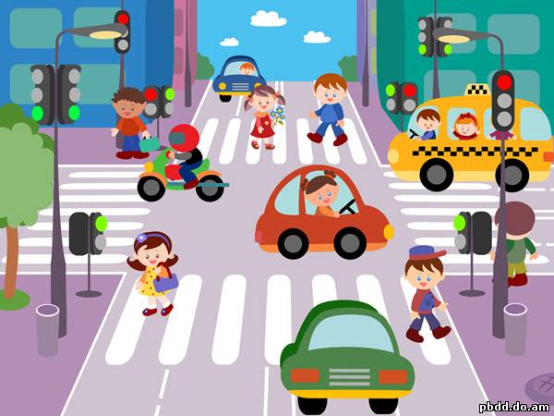
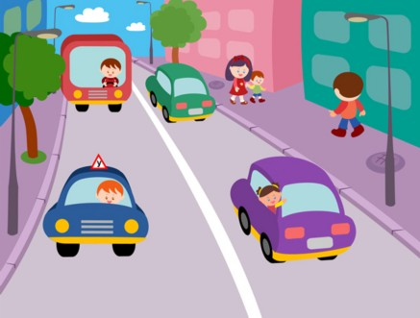
Вы запомнили опасности, которые могут вам встретиться в пути? Назовите их.
Переход, перекрёсток, дорога, проезжая часть.
Нужно переходить дорогу по пешеходу на зелёный свет; пешком нужно идти по тротуару.

Slide 9
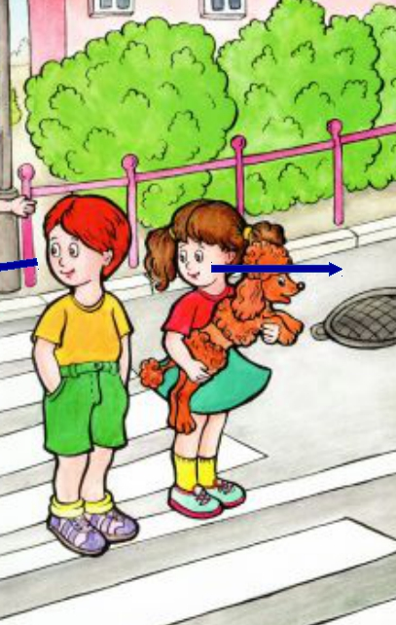
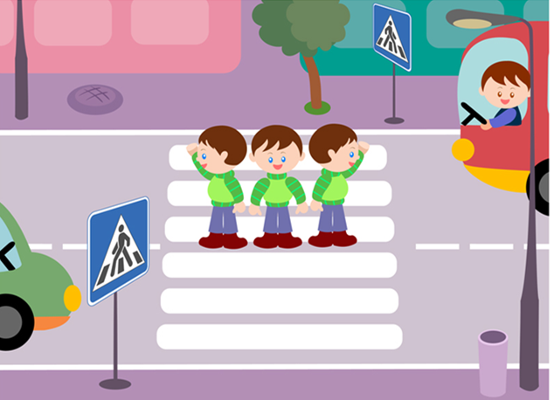
Вспомним, как учили нас:
Подошли к дороге – Раз!
Смотрим влево,
Смотрим вправо,
И ещё налево – Два!
Нет машин – шагай вперёд,
Начинаем переход!
Подзаголовок

Slide 10


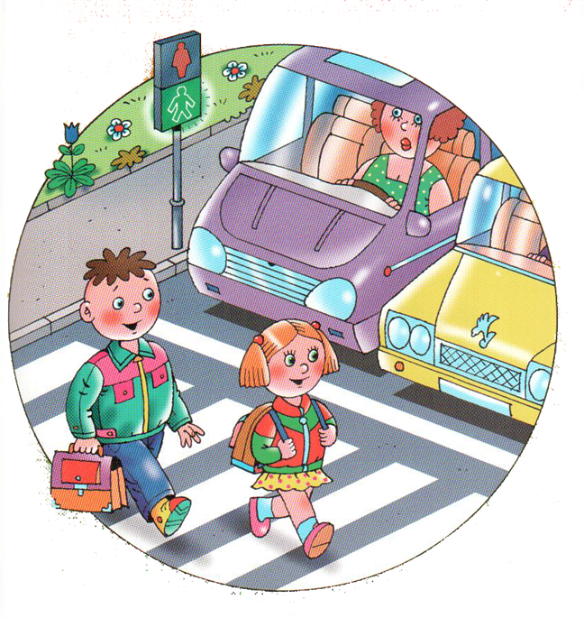
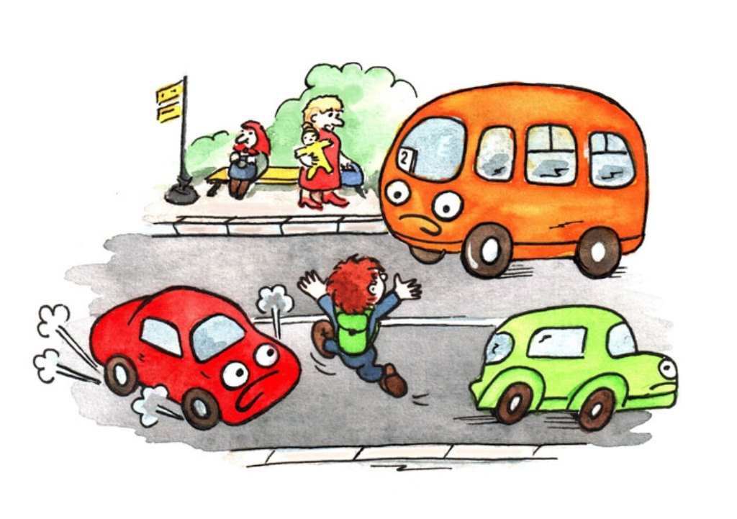
Кто из пешеходов нарушает
правила дорожного движения?
Переходи улицу только по пешеходному переходу!
Не перебегай дорогу перед близко идущим транспортом!

Slide 11
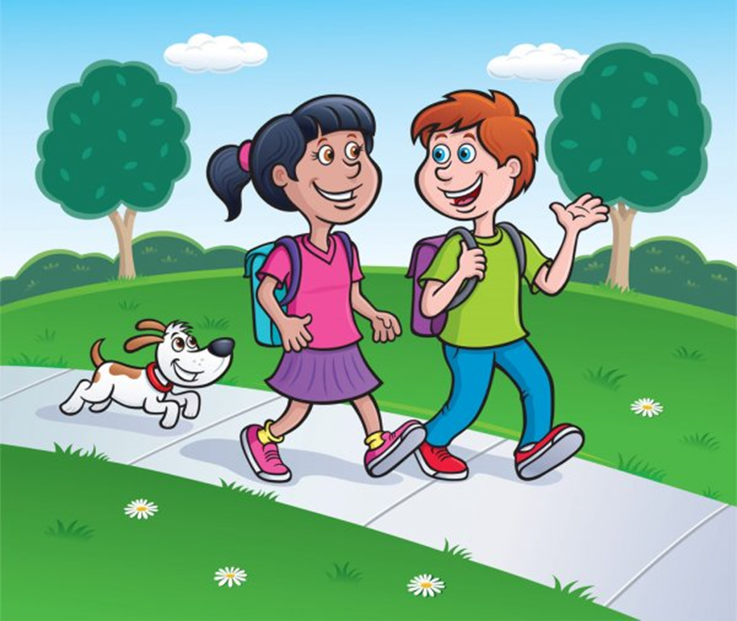
1465
Текстовое описание
1731
Текстовое описание
Ходи только по тротуару!

Slide 12
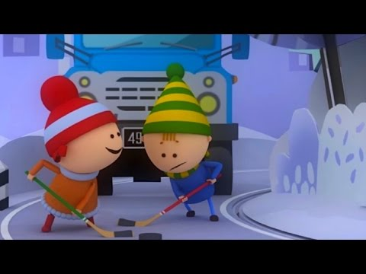
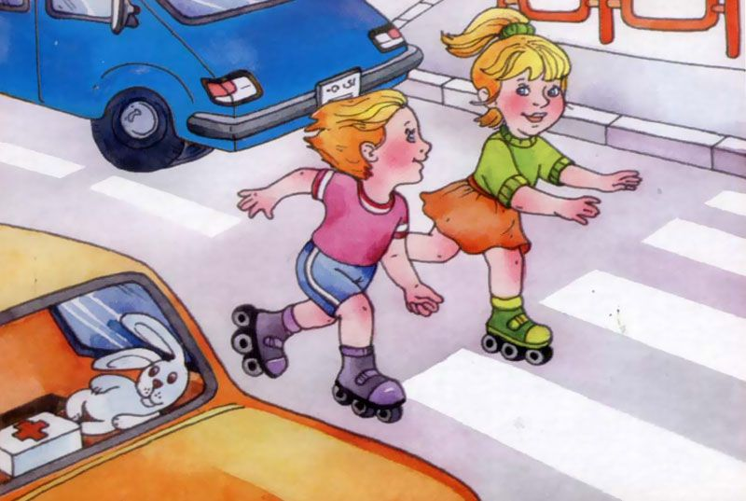
Не играй на
проезжей части!
1731

Slide 13
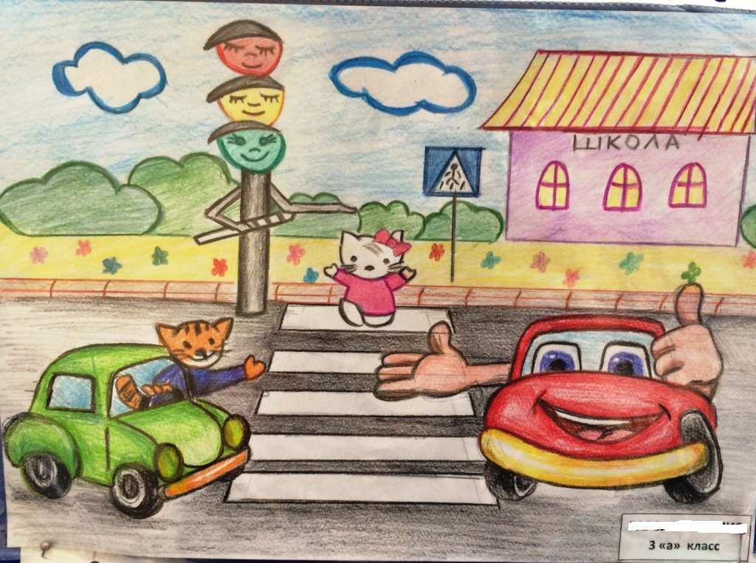
Переходи улицу только
на зелёный свет!

Slide 14
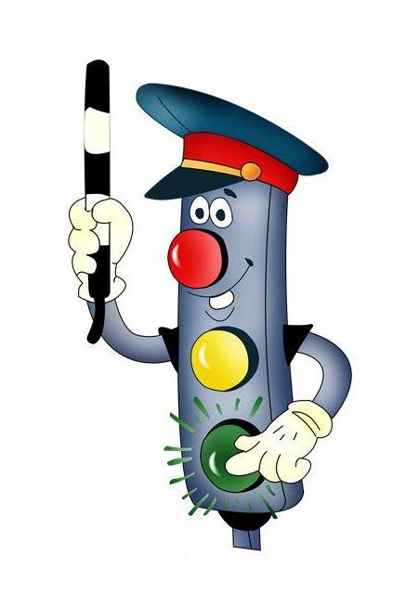
Красный – очень строгий свет!
Он горит – проезда нет.
Жёлтый – подожди чуть-чуть,
А зелёный – можно в путь!
Подзаголовок

Slide 15
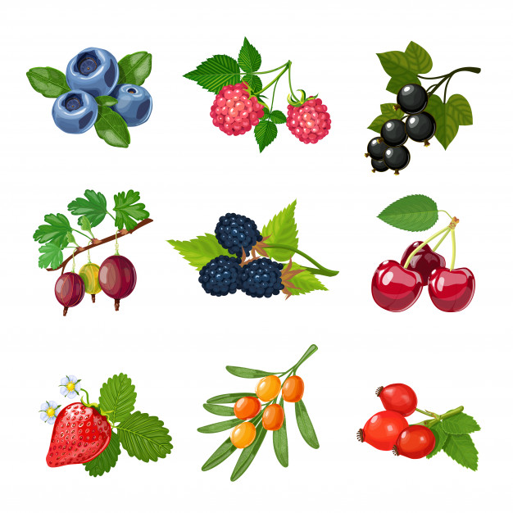
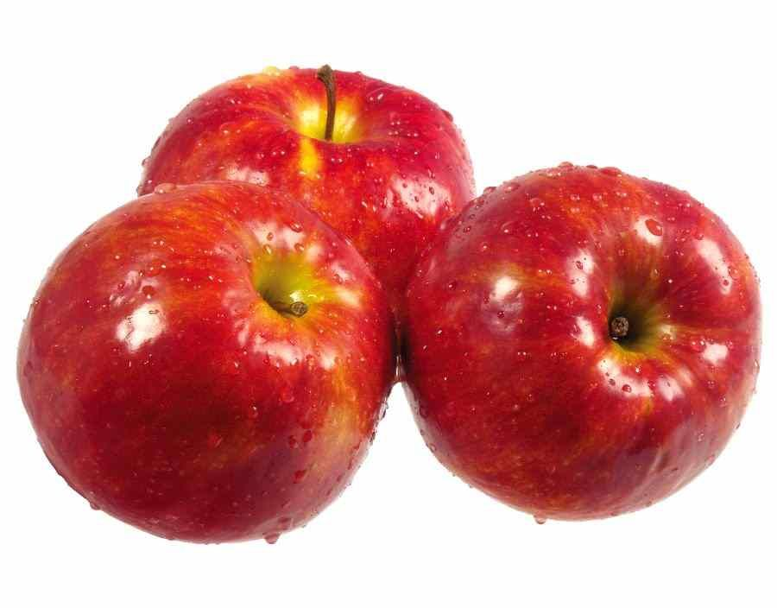
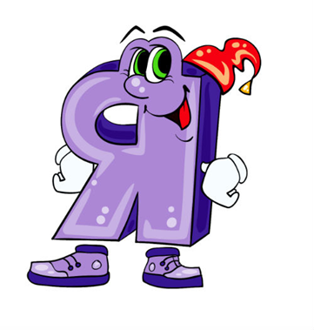
Сколько Ягод!
Сколько Яблок!
Ясно всё! Приплыл кораблик.
Мы приехали, друзья,
Нас встречает буква…

Slide 16


Послушайте имена детей. Вспомните правило.
Вы услышали новый звук? [йа].
Саян, Зоя, Рая, Яша, Яна.
Буква Я обозначает два звука [йа].
Яша
Саян

Slide 17


Выучите стихотворение
Каждый знает: буква Я –
Самая хвастливая.

Slide 18
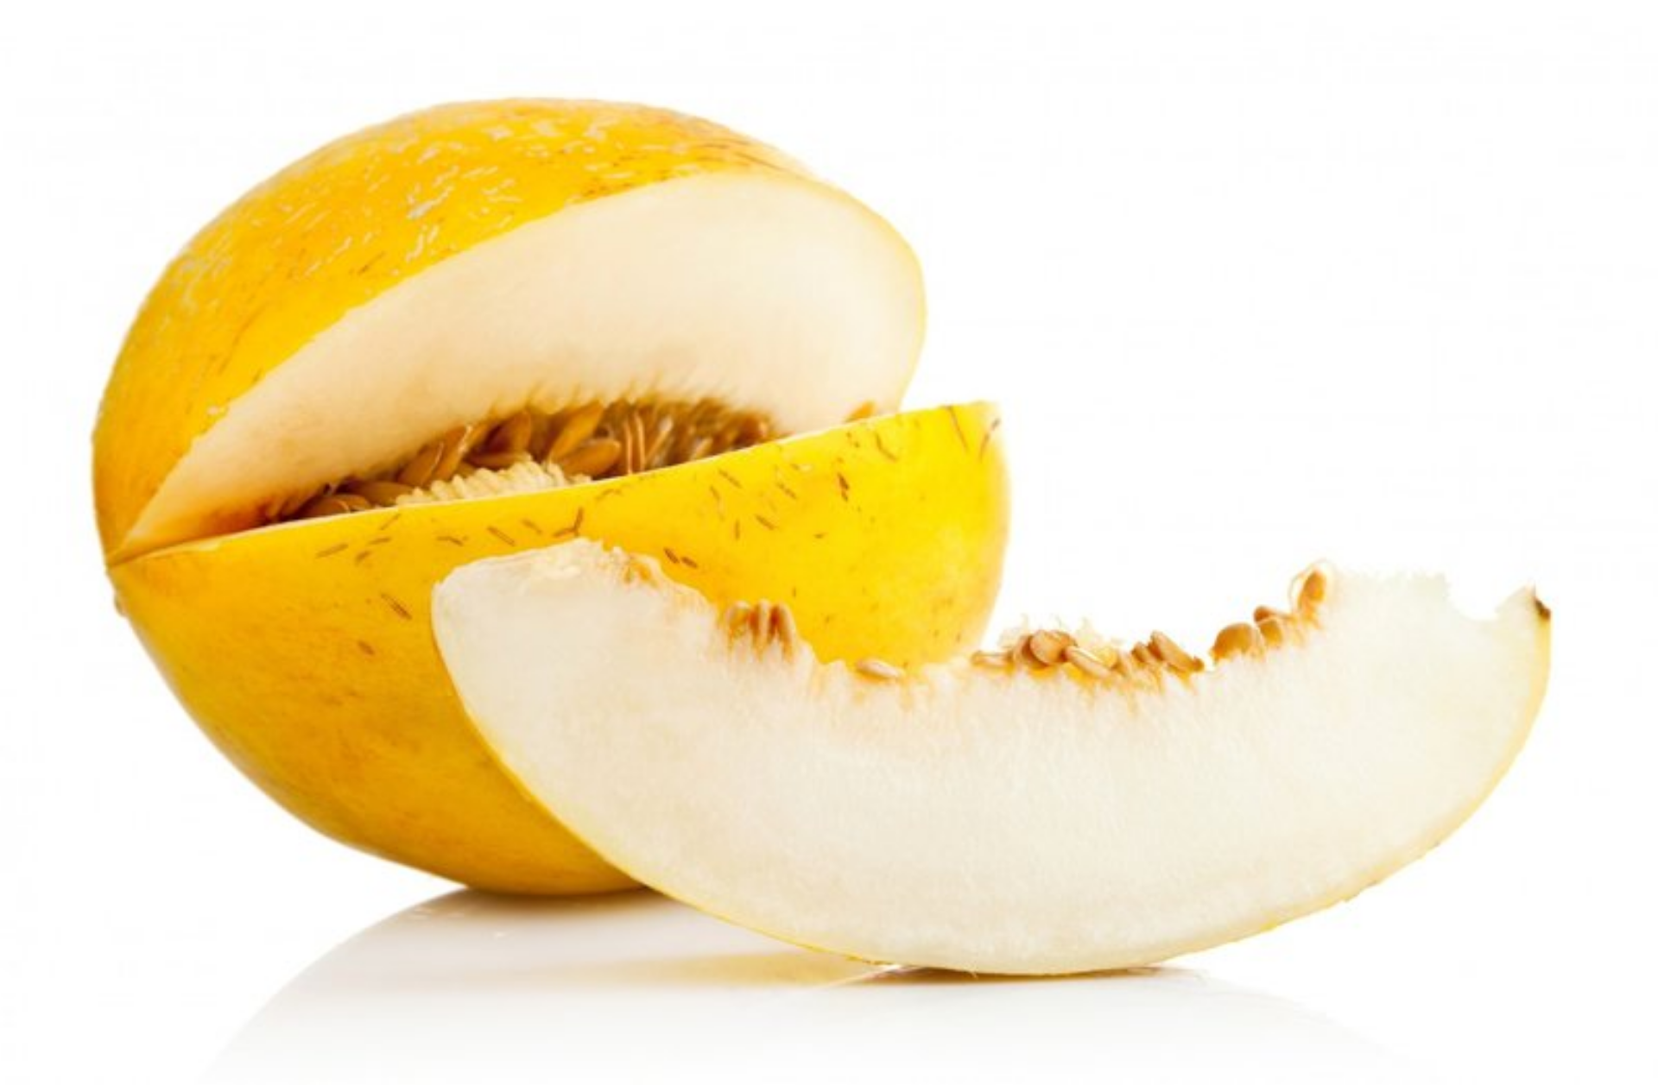

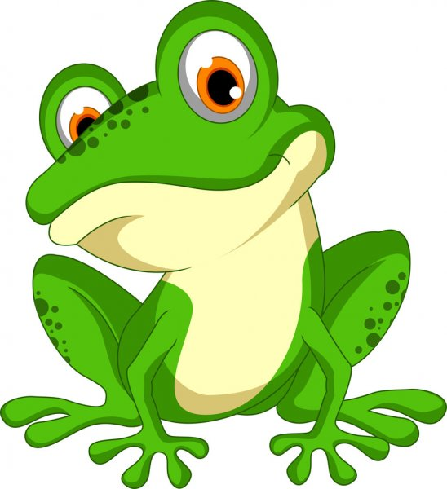
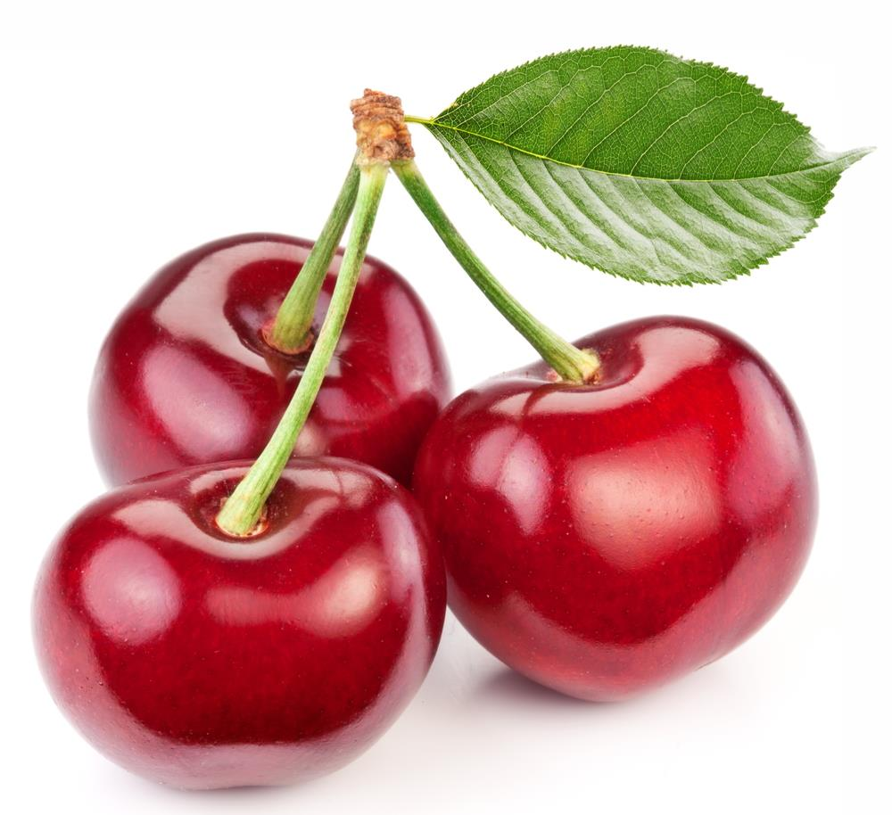
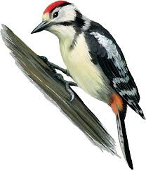
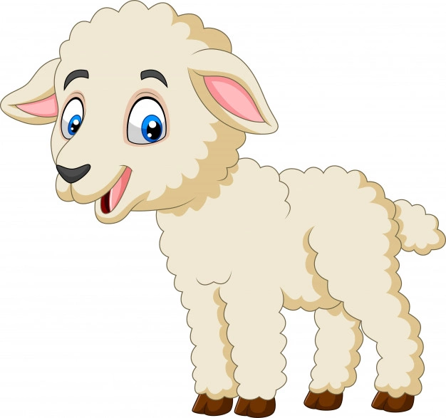
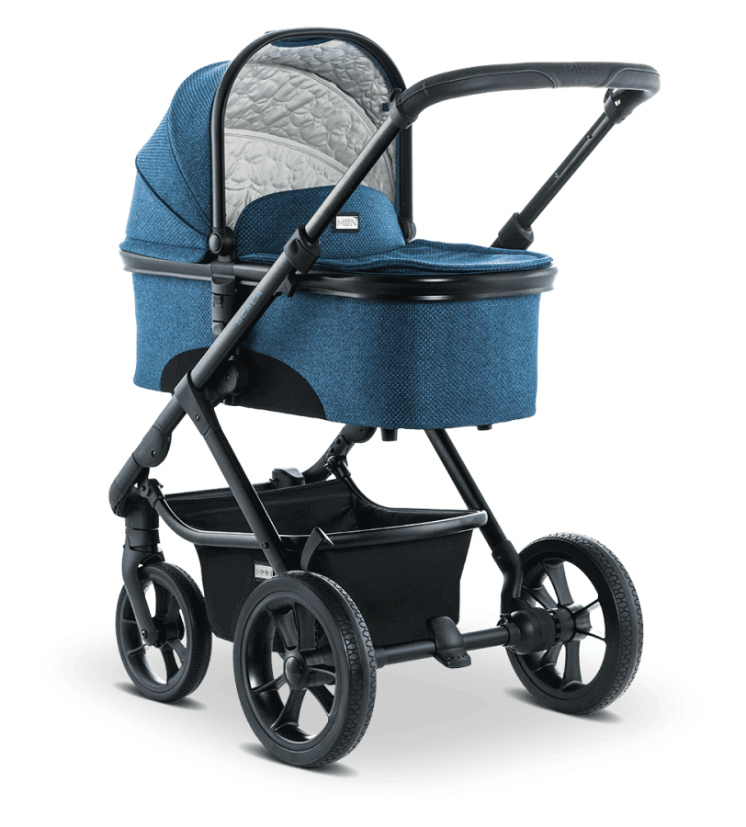
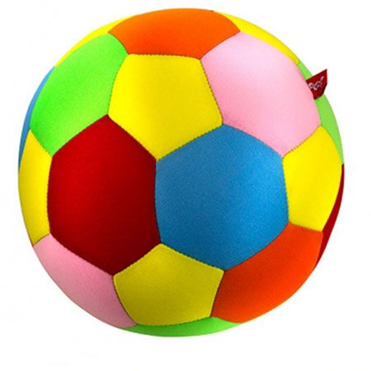
Какая буква потерялась?
Вишн_
Дын_
_блоко
Л_гушка
М_ч
Д_тел
_гнёнок
Кол_ска

Slide 19
Какая буква потерялась?
Вишня
Дыня
Лягушка
Яблоко
Мяч
Дятел
Ягнёнок
Коляска

Slide 20




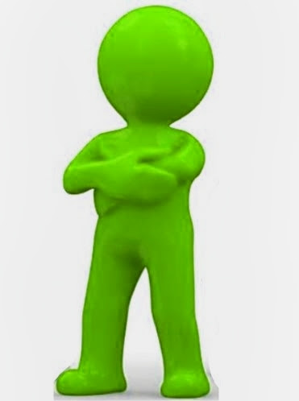
Прочитайте сами. Покажите движениями.
Что делаю?
иду
читаю
бегу
стою

Slide 21
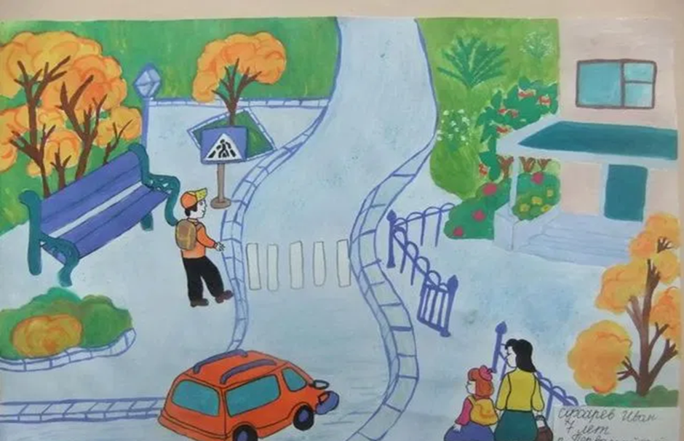
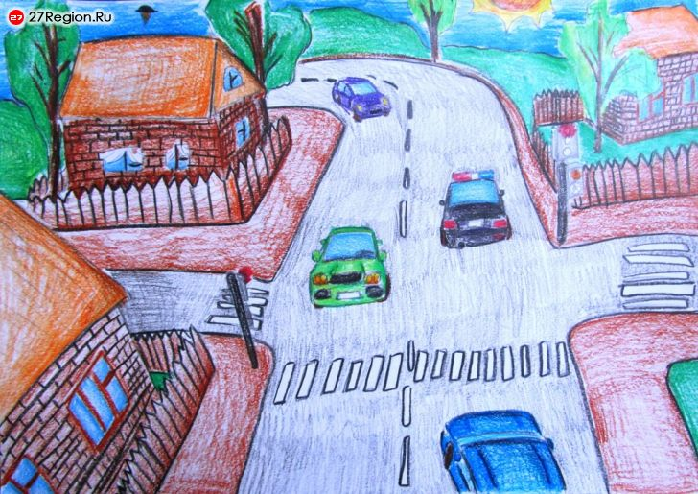
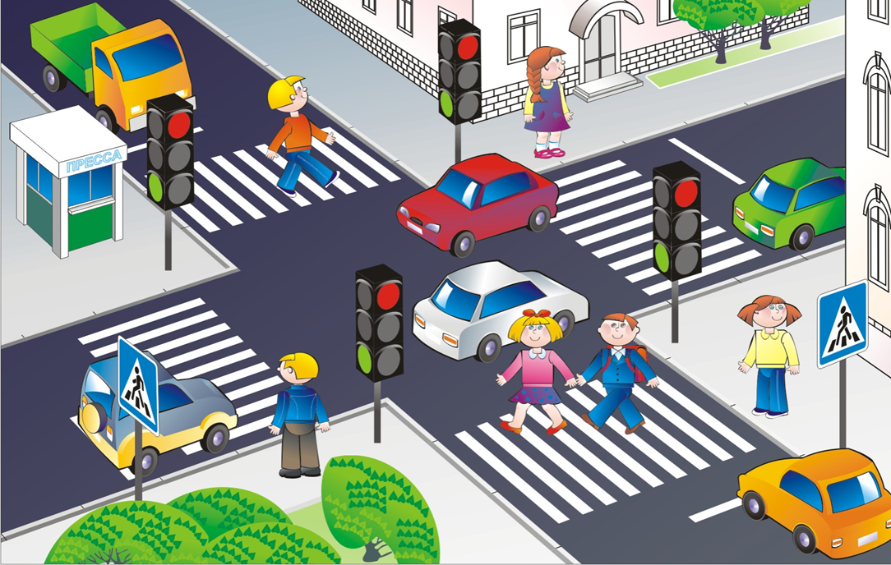
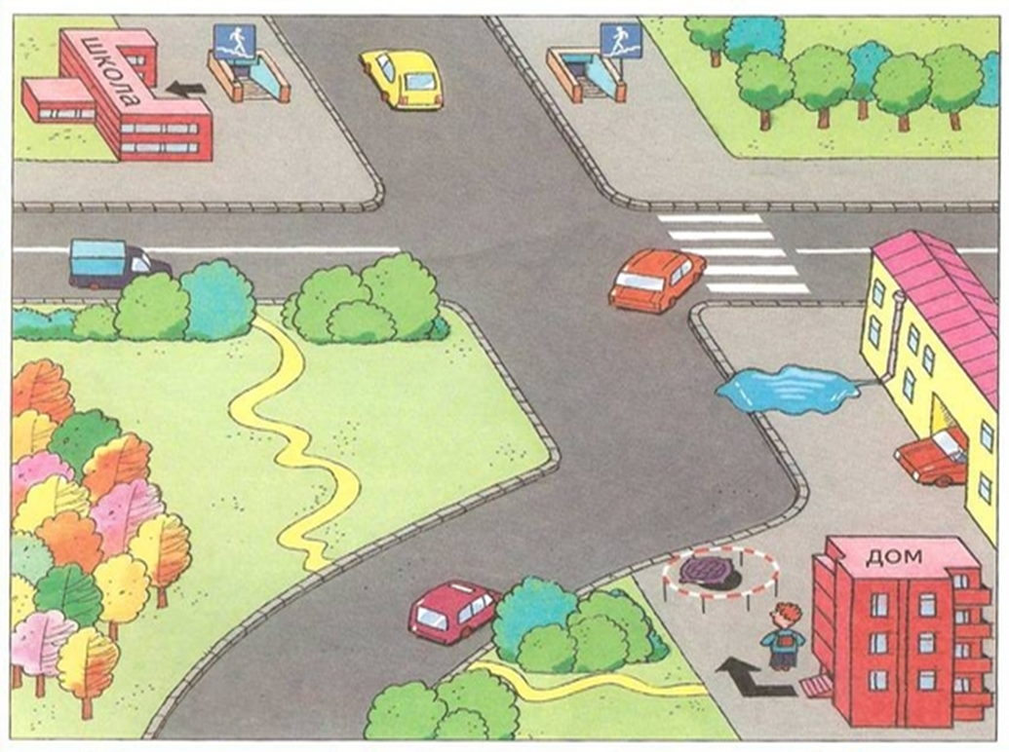
Мой путь в школу.
Я живу рядом со школой…
Опасности, которые есть
у меня на пути…
Это перекрёсток…

Slide 22

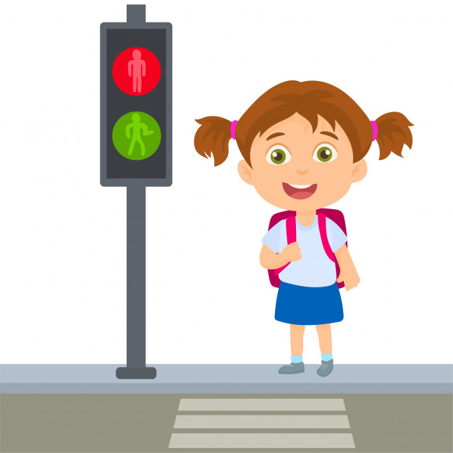


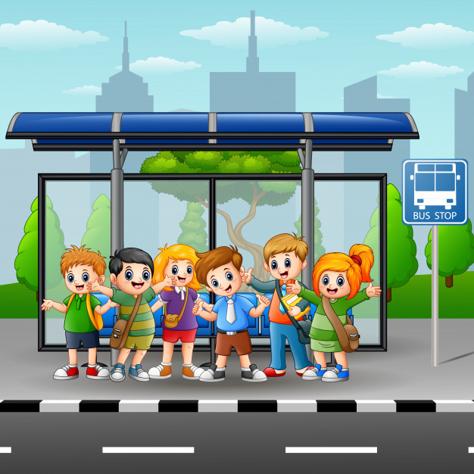
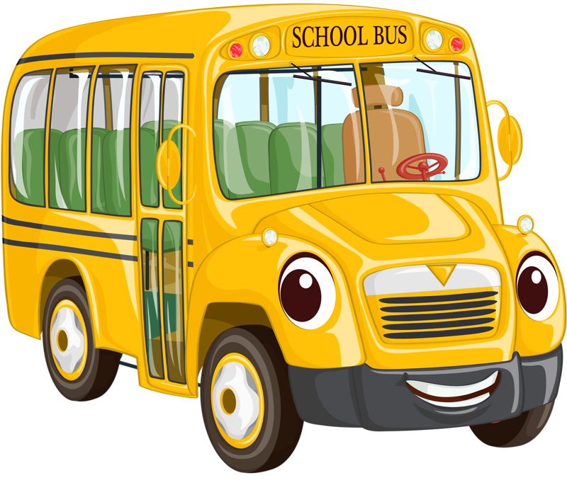
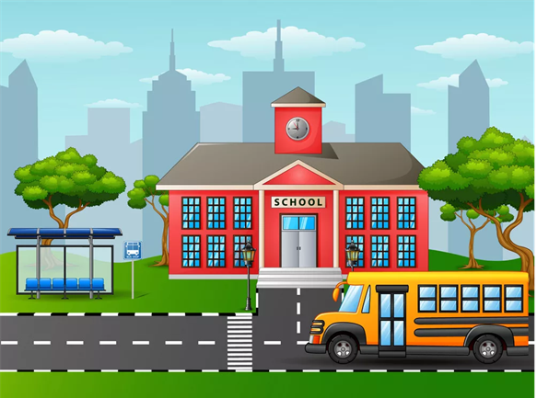
Мой отчёт о пути в школу.
ДОМ
ПЕРЕХОД
МАГАЗИН
ПЕРЕХОД
ОСТАНОВКА
АВТОБУС
ШКОЛА

Slide 23

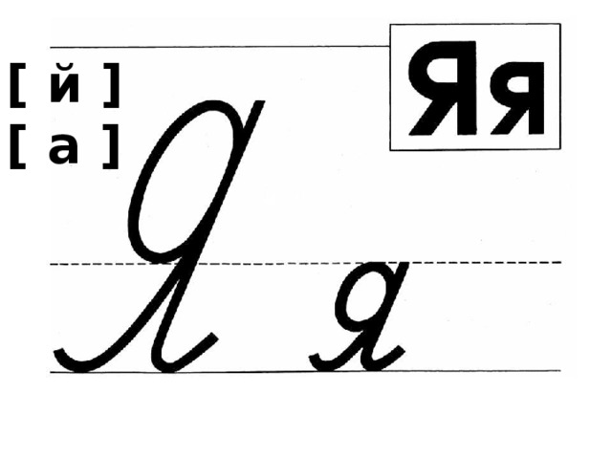
Пропишите правильно и красиво букву Я.

Slide 24
Итоги урока:
- вы узнали новые слова;
- закрепили правила дорожного движения;
- слушали текст, отвечали на вопросы;
- составили рассказ по картинке;
- рассказали детям, как правильно переходить дорогу;
- познакомились с буквой Я.

